Slide 1

SVN使用简介

Slide 2
目录
1
SVN下载与安装
2
权限申请
3
文件同步（下载/上传/修改）
4
登录服务器
5
5
管理员操作

Slide 3
1
SVN下载与安装

Slide 4
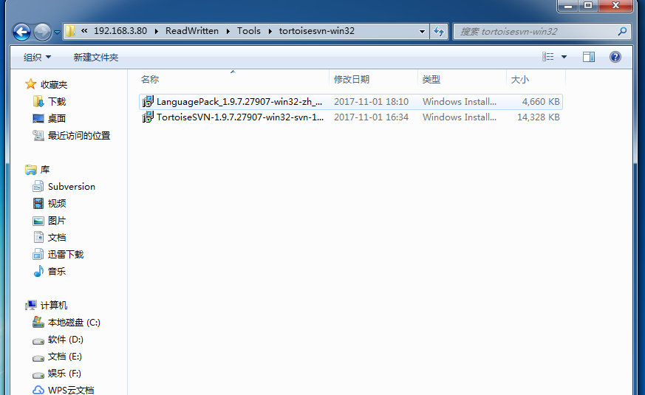
1 SVN下载与安装
下载地址：
https:\\192.168.3.150\ReadWritten\Tools\TortoiseSVN-1.9.7.27907-x64-zh_CN

Slide 5
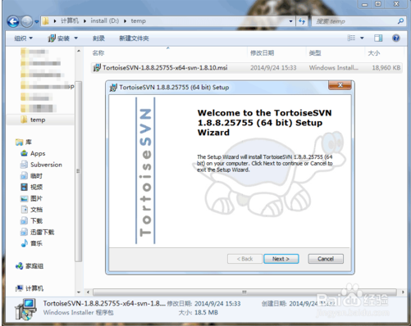
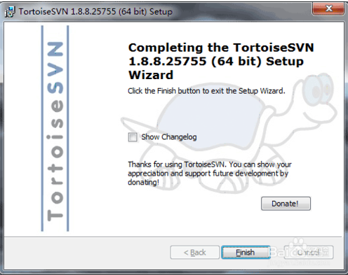
1 SVN下载与安装
下载后一路next即可完成安装，完成安装后以相同的方法安装汉化文件；

Slide 6
2
权限申请

Slide 7
2 权限申请
新增权限人员 | 姓名 | 权限类型
SVN详细路径 | https://192.168.3.150/svn/qtmturi_01/003办公日常/ | 读写/只读
 | https://192.168.3.150/svn/qtmturi_01/004公司运营/ | 读写/只读
 | 。。。。。 | 。。。
用途 | 参与x项目用

Slide 8
3
文件同步
下载/上传/修改

Slide 9
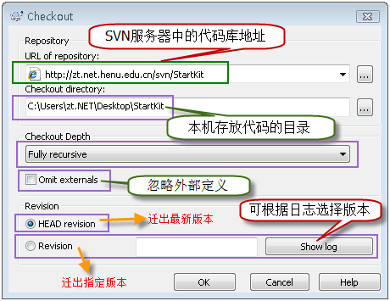
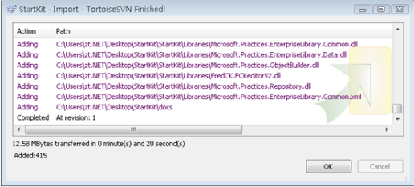
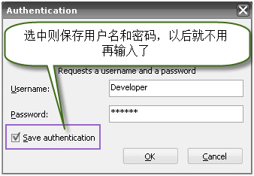
3 文件同步--下载
从服务器上下载到本地：
创建新文件夹A
在文件夹A上，鼠标右键，选择”CheckOut/检出”，如图所示；
输入指定地址，点击确定；
弹出验证框，输入用户名和密码；
点击确定，开始下载；

Slide 10
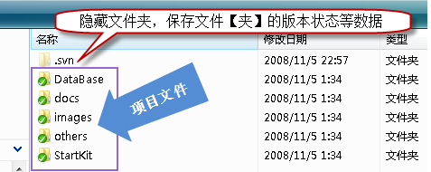
3 文件同步--下载
打开文件夹目录，可以看到如下图的文件夹结构：

Slide 11
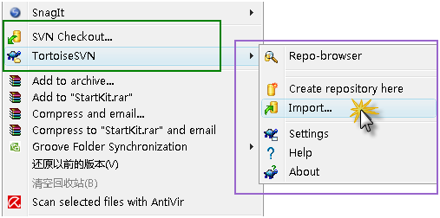
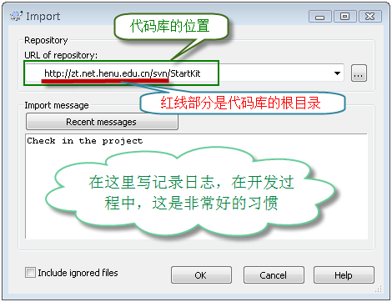
3 文件同步--上传
从本地上传到服务器：
创建新文件夹/文件A；
在文件夹A上，鼠标右键，选择”SVN提交”，如图所示；
输入指定地址，点击确定；
弹出验证框，输入用户名和密码；
点击确定，开始上传；

Slide 12
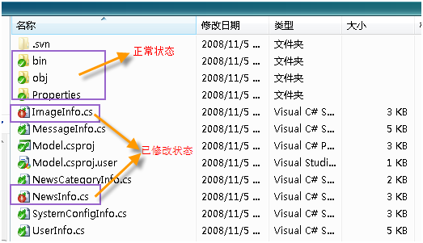
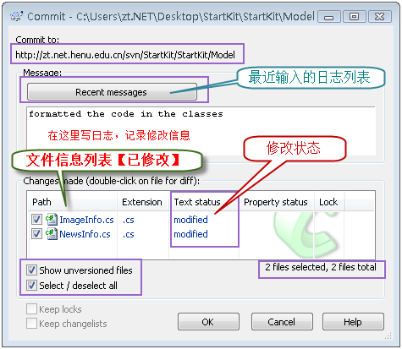
3 文件同步--修改
将本地修改上传到服务器：
右键单击修改文件所在目录，选“SVN 提交”；
弹出对话框，显示提交的修改内容；
点击确定，开始上传；
注意：提交源代码到服务器时，一定确保本机的代码是最新版本，否则可能提交失败，或者造成版本冲突。

Slide 13
4
登录服务器

Slide 14
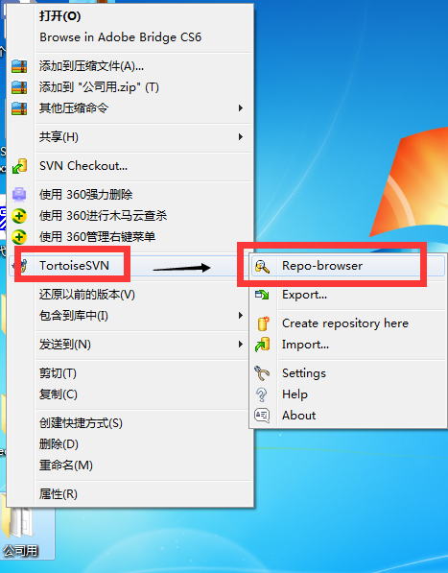
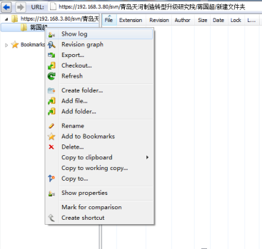
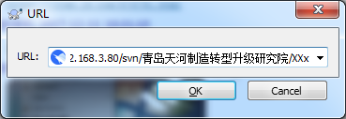
4 登录服务器
鼠标置于文件夹上/内（空白处）；
右键单击，选择TortoiseSVN，选择“版本库浏览器”；
输入服务器地址，确定；
登入服务器，进行操作；

Slide 15
谢 谢 观 看！

